Slide 1
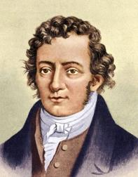
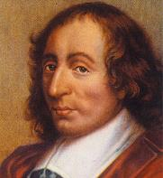
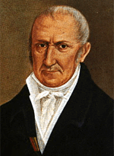
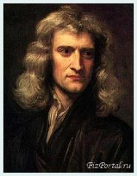
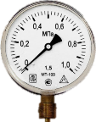
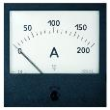

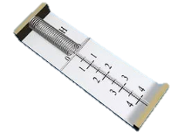
Система единиц
физических величин
СП 2 Сделать краткий конспект

Slide 2
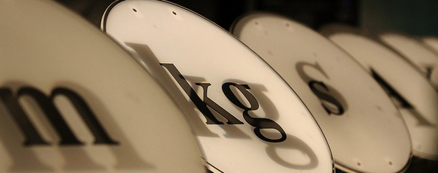
Система единиц –
это совокупность физических величин, образованная с принятыми принципами, когда одни величины принимают за независимые, а другие как функции независимых величин.

Slide 3
Независимые
физические величины
называют
Основными

Slide 4
Зависимые
физические величины
называют
Производными

Slide 5
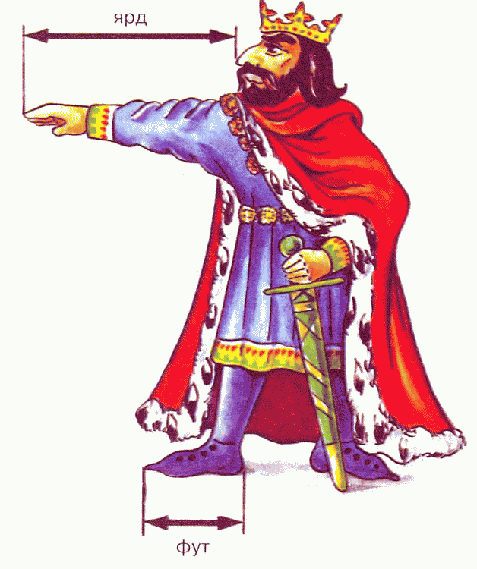
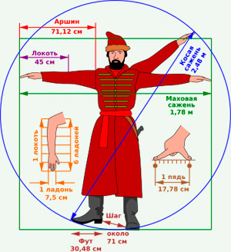
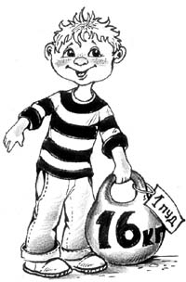
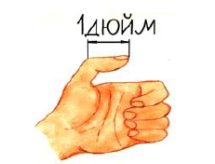
Старинные единицы измерения

Slide 6

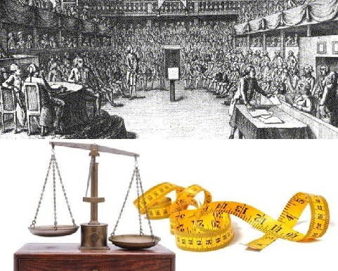
Метрическая система мер
1791 г.
1 метр
1 килограмм

Slide 7
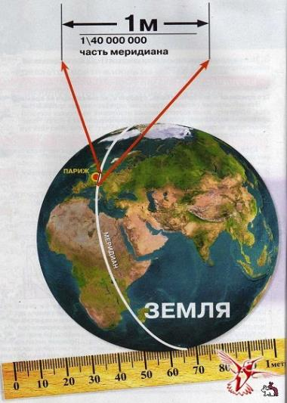
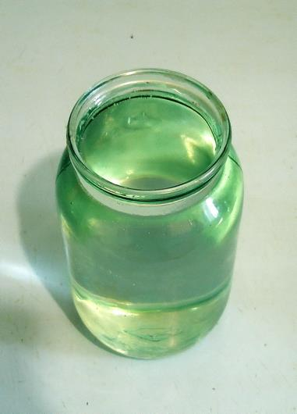
1 литр
t =4°C
1 метр
1 килограмм

Slide 8
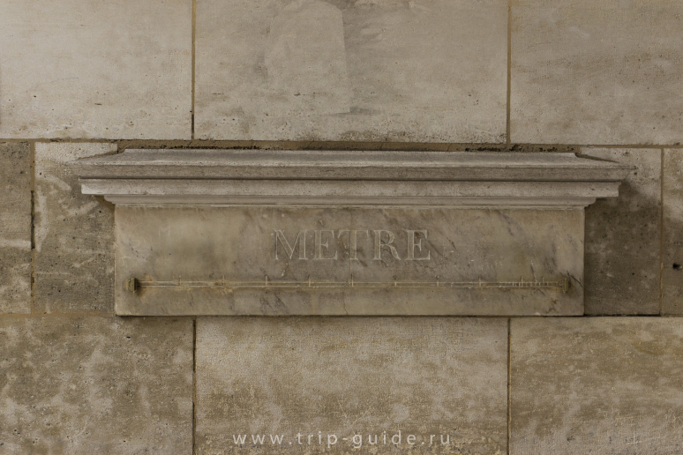
Единственный сохранившийся с 1976 года публичный эталон метра в Париже на улице Вожирар

Slide 9
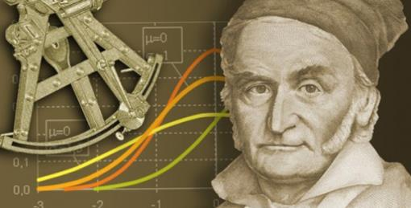
Абсолютная система
единиц Гаусса
1832 г.
миллиметр,
миллиграмм,
секунда.
Карл Фридрих Гаусс
1777-1855

Slide 10
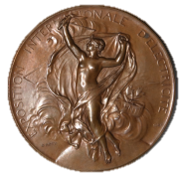
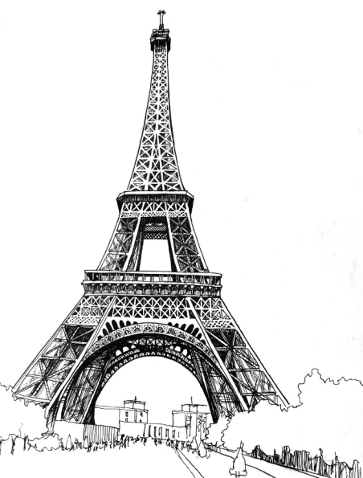
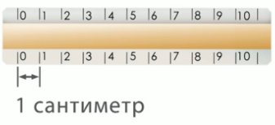

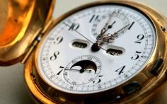
Система СГС
Международный конгресс
электриков
Париж 1881 г.
1 грамм
1 секунда

Slide 11
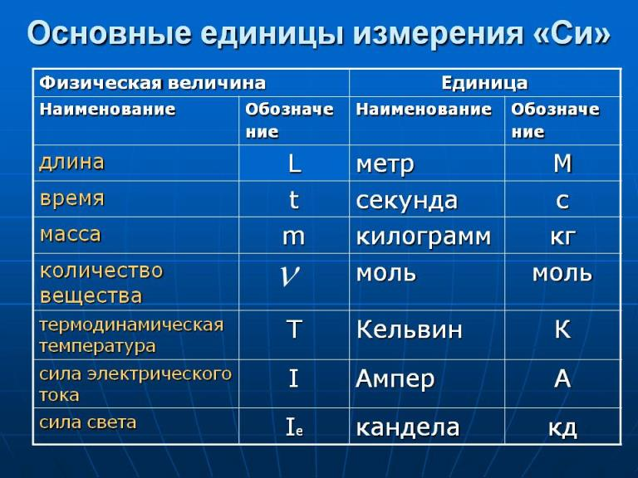
Международная система единиц СИ (SI)
1960 г.

Slide 12
Некоторые производные единицы системы СИ
Площадь | квадратный метр | m² | м²
Объем | кубический метр | m³ | м³
Частота | герц | Hz | Гц
Скорость | метр на секунду | m/s | м/с
Ускорение | метр на секунду в квадрате | m/s² | м/с²
Сила | ньютон | N | Н
Давление | паскаль | Pa | Па
Работа | джоуль | J | Дж
Мощность | ватт | W | Вт
Электрический заряд | кулон | C | Кл
Магнитная индукция | тесла | T | Тл

Slide 13
Преимущества системы СИ
1. Система является универсальной .
2. Величины СИ позволяют представить явления в форме уравнений.
3. Система отвечает условиям когерентности.
4. В системе устранена множественность единиц.
5. В системе четко разграничено понятие массы и веса.
6. Определение основных единиц возможно с высокой точностью.

Slide 14

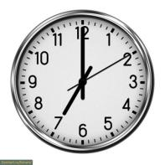

Внесистемные единицы –
широко распространенные различные единицы, не укладывающиеся ни в одну систему, от которых не отказываются ввиду удобства их применения в отдельных областях или исторических традиций.

Slide 15
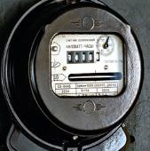
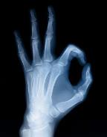
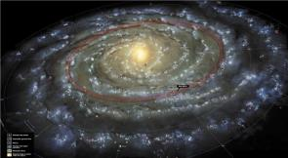
I группа
важнейшие внесистемных единицы широкого применения
Длина – ангстрем, световой год, парсек;
Площадь – ар, гектар;
Объем – литр;
Масса – карат;
Давление – атмосфера, бар, мм.рт.ст., мм.вд.ст;
Кол-во теплоты – калория;
Электрической энергии – электронвольт, кВт-час;
Ионизирующих излучений – рентген, рад, кюри,

Slide 16
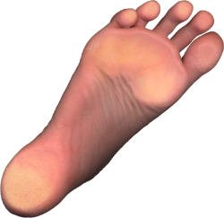
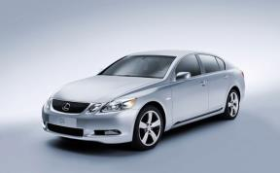
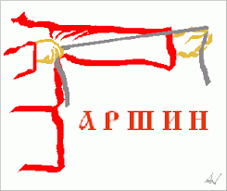
II группа
внесистемные единицы построенные из основных единиц системы не по десятичному принципу
Время – минута, час;
III группа
устаревшие национальные единицы
Длина – аршин, сажень, дюйм, фут;
Вес – фунт;
Мощность – лошадиная сила;

